Slide 1
Viiision
APP 评论数据分析系统
ComVision 团队
Notes:
PPT首页字体颜色统一以表明是题目名称，也可增加团队名

Slide 2
业务背景
PART 1

Slide 3

1
业务背景
时代背景与发包方背景
Notes:
将文字换成图（虹软公司图）,讲稿也得改

Slide 4
需求分析
PART 2
Notes:
需求分析出现方式有问题

Slide 5
2
需求分析
发包方需求与功能设计
管理员端
用户端

Slide 6
2
需求分析
发包方需求与功能设计
数据本地和网上导入功能
期望将评论内容方便导入
评论分词统计及编辑功能
对评论内容进行分析
管理员端
用户端
分词编辑功能
对评论进行分词解析
查看评论信息各方面属性
自定义条件筛选评论功能
发送问题反馈邮件功能
及时获取产品反馈信息
能够直观地了解产品趋势变化
多种形式图表展示功能
Notes:
讲稿的说法应该变化，先呈现全部需求，功能根据讲的顺序一条条呈现

Slide 7
2
需求分析
开发难点
该系统的开发需要突破如下几个问题：
1. 评论数据类型多样，来源冗杂
2. 信息量大，图表展现不直观

Slide 8
技术路线
PART 3

Slide 9
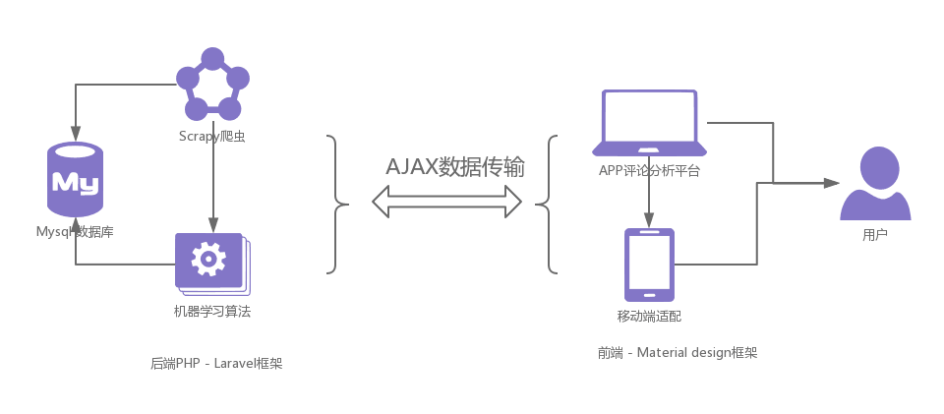
3
技术路线
技术框架
Notes:
在技术路线的最后补一张系统框架图

Slide 10
3
技术路线
相关技术描述
关键词提取
爬虫技术
数据可视化技术
Notes:
技术路线上多放几张图

Slide 11
3
技术路线
所用技术之一
关键词提取
爬虫技术
数据可视化技术
应用基于像素和图标，面向像素的技术，通过Echarts提供直观，生动，可交互，可高度个性化定制的数据可视化图表。用多维的数据呈现提供多维的视角。

Slide 12
3
技术路线
所用技术之二
关键词提取
采用基于Python的爬虫框架Scrapy对页面进行解析，自动从各大平台获取评论数据并结构化的保存到数据库中，实现数据的自动导入通过分布式爬虫避免应用平台的反爬虫机制，降低本地IP被封的几率。
爬虫技术
数据可视化技术

Slide 13

3
技术路线
所用技术之三
关键词提取
爬虫技术
通过TF-IDF算法，以TF和IDF的乘积作为特征空间坐标系的取值测度，并用它完成对权值TF的调整，突出重要单词，抑制次要单词。以一个词区分分档的能力找到关键词，加载不同的关键词备选表提供个性化的关键词呈现
数据可视化技术

Slide 14
3
技术路线
所用技术
前端交互技术
数据可视化技术
机器学习算法

Slide 15
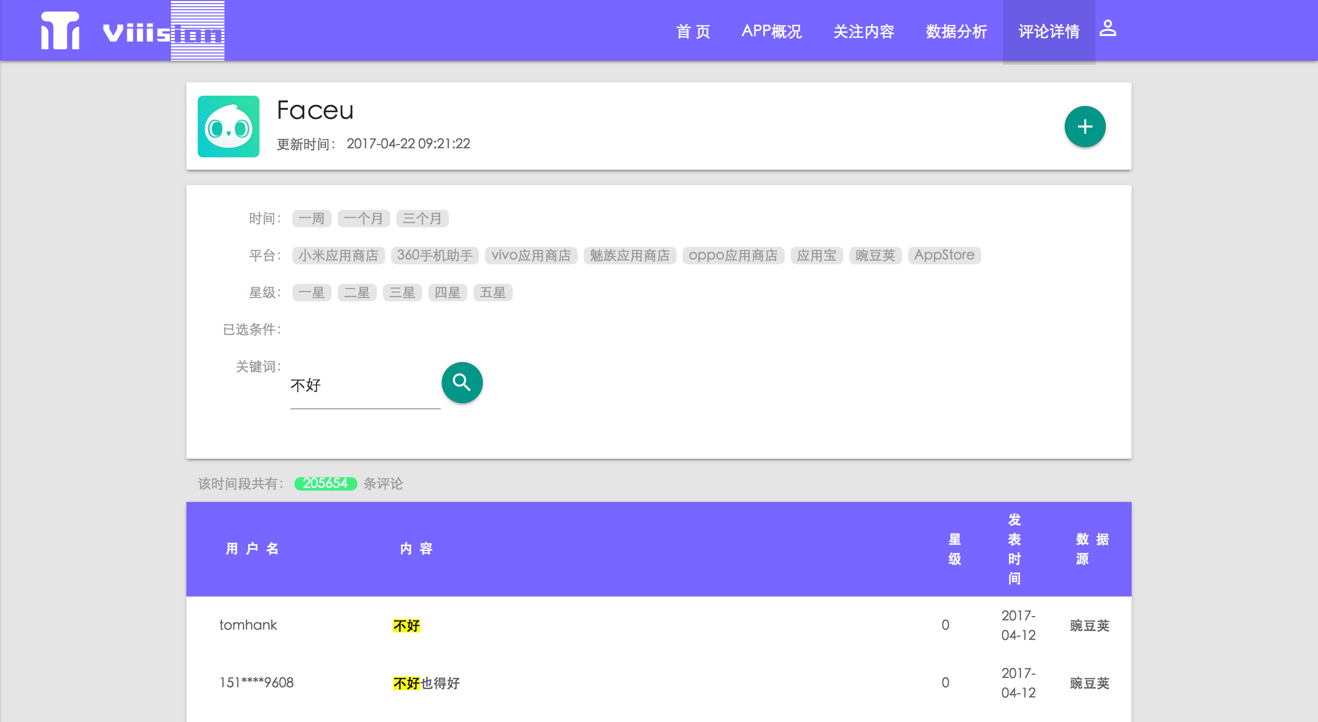
3
技术路线
所用技术之四
前端交互技术
后端
机器学习算法
Notes:
移动端 适配

Slide 16
3
技术路线
所用技术之五
通过使用后端PHP框架Laravel 开箱支持主流的缓存后端Memcached，构建内存数据库，解决数据库服务器的IO性能瓶颈，以此来减轻数据库负载、提高页面访问速度、提升系统性能。
前端交互技术
后端
机器学习算法

Slide 17
3
技术路线
所用技术之六
通过使用有监督学习的朴素贝叶斯二分类器区分有用评论与垃圾评论，将每一句评论使用TF-IDF算法进行特征的选择和提取，并转化为可计算的TF-IDF向量，从而过滤垃圾评论，提供更可靠的数据源。
前端交互技术
后端
机器学习算法
Notes:
在技术路线的最后补一张系统框架图

Slide 18
项目创新
PART 4

Slide 19
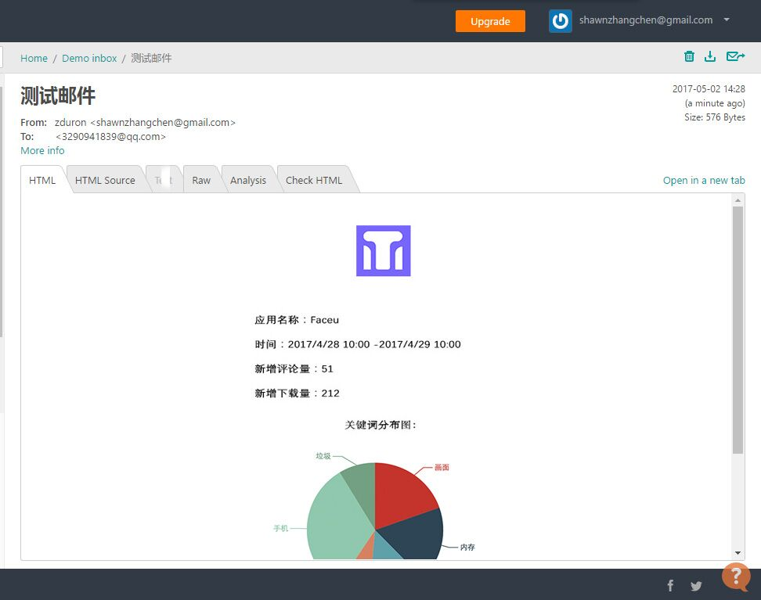
4
项目创新
创新点之一
问题分析与及时反馈
Notes:
邮件内容中最好有图片

Slide 20
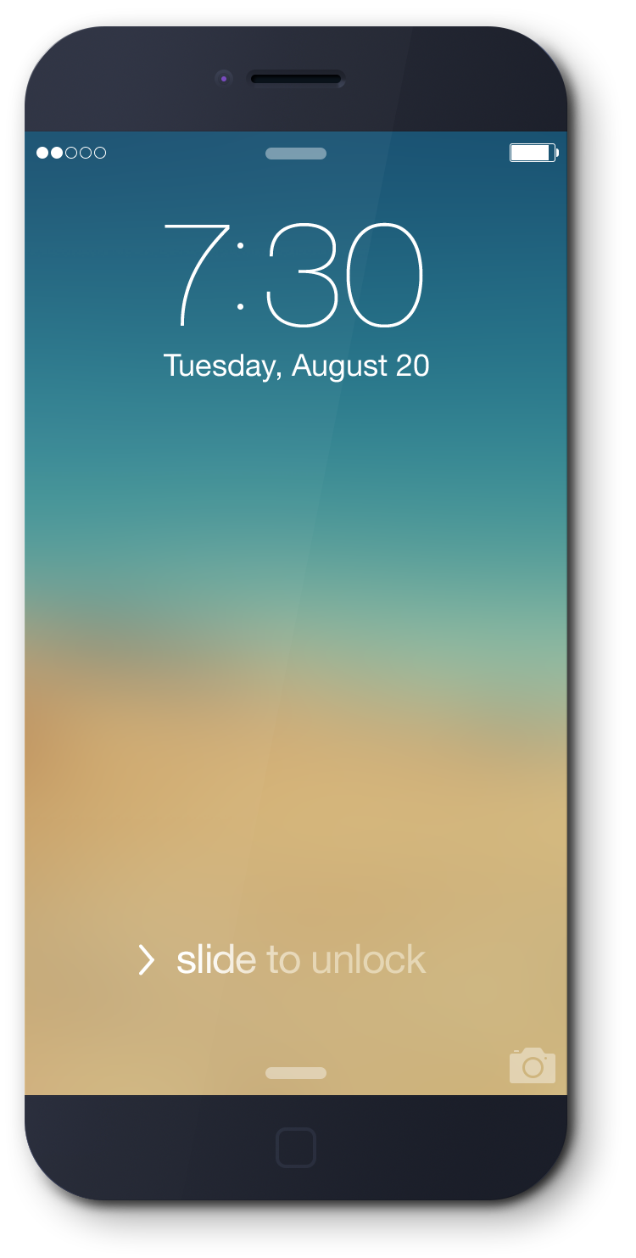
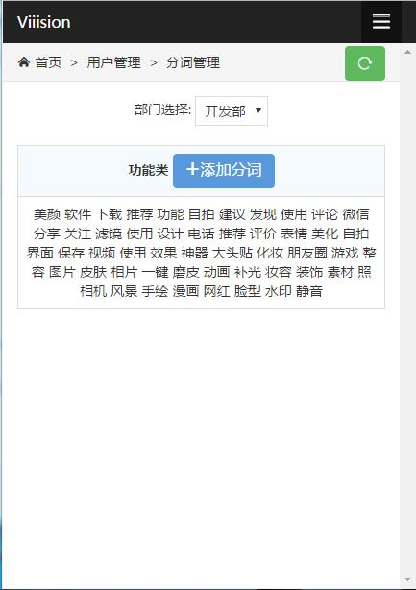
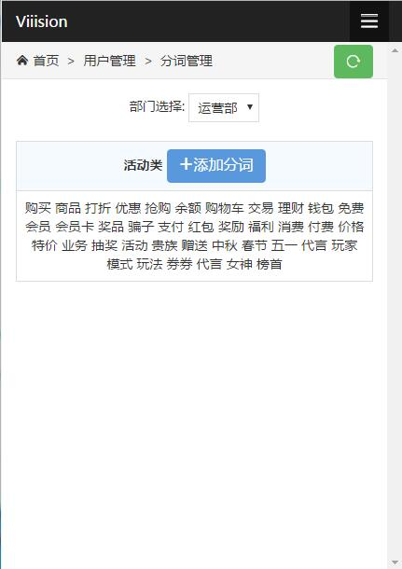
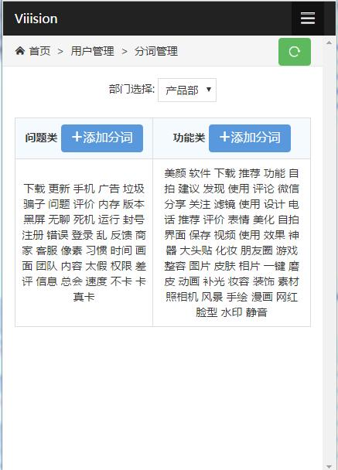
4
项目创新
创新点之二
动态化
+
个性化分词管理
Notes:
图片呈现方式应该变化 运营

Slide 21
4
项目创新
评论自动过滤
创新点之三
评 论 详 情
不错，真不错，真好
太好了，拍的美美哒！太可爱了，还有很多美颜功能。太棒了
还不错，就是需要先拍照再美颜，有点麻烦。
我发现觉这个有美颜相机，我的颜值都提高啦。
美妆的时候一直闪退，不解决好就卸载
一直用的这个软件，手机换了好几个但这个软件一直没换，就一个字 好
太实用啦
整天开发那么多花哨功能，很不实用，那种夸张的大头贴最多玩1，2次，谁会天天发
评 论 详 情
不错，真不错，真好
太好了，拍的美美哒！太可爱了，还有很多美颜功能。太棒了
还不错，就是需要先拍照再美颜，有点麻烦。
我发现觉这个有美颜相机，我的颜值都提高啦。
垃圾评论库外贸高仿⥁原单A货⥁原单奢侈品 http://t.cn/RMKH8Z0博柏利ᛪDiorᛪRolexᛪPradaᛪRolexᛪ路易威登ᛪ巴利ᛪ迪奥
美妆的时候一直闪退，不解决好就卸载
☝招，APP试用员?完全免费?熟练后每天几分钟?轻松月入几百，做的好更多?请看昵称++? 点赞有福利
一直用的这个软件，手机换了好几个但这个软件一直没换，就一个字 好
太实用啦
整天开发那么多花哨功能，很不实用，那种夸张的大头贴最多玩1，2次，谁会天天发
垃 圾 评 论
垃圾评论库外贸高仿⥁原单A货⥁原单奢侈品 http://t.cn/RMKH8Z0博柏利ᛪDiorᛪRolexᛪPradaᛪRolexᛪ路易威登ᛪ巴利ᛪ迪奥
☝招，APP试用员?完全免费?熟练后每天几分钟?轻松月入几百，做的好更多?请看昵称++? 点赞有福利
Notes:
以两个框一个菱形的样子去展现，将垃圾评论库虚化

Slide 22
团队管理
PART 5

Slide 23
5
团队管理
组织结构
项目经理
技术经理
算法分析
技术组长
前端开发
技术副组长
后端开发
客户经理
UI设计

Slide 24
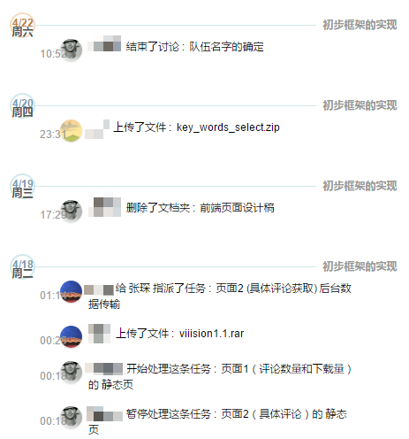
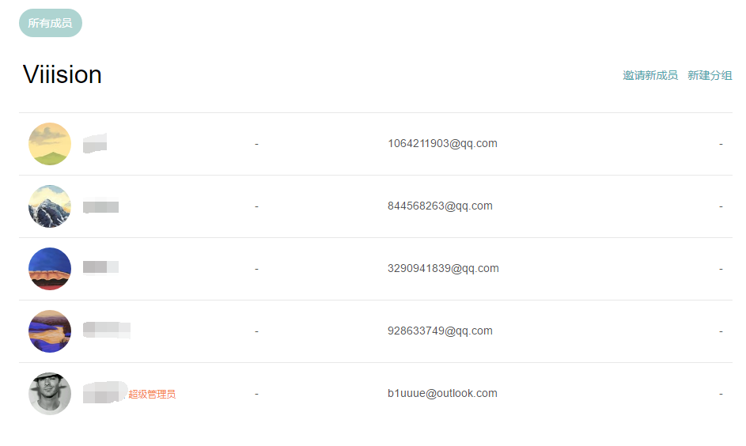
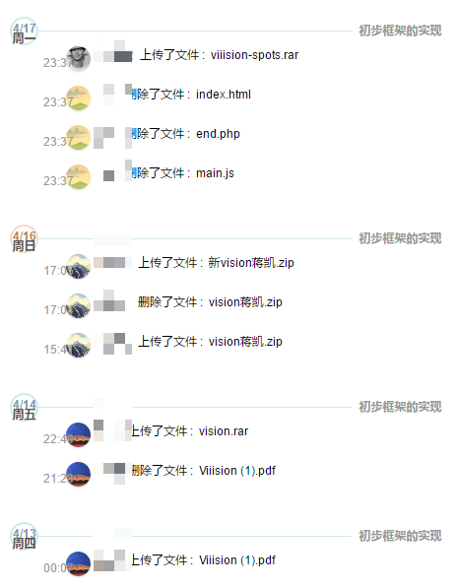
5
团队管理
协作
我们通过tower进行任务分配和项目进度管理
Notes:
协作 管理 规划

Slide 25
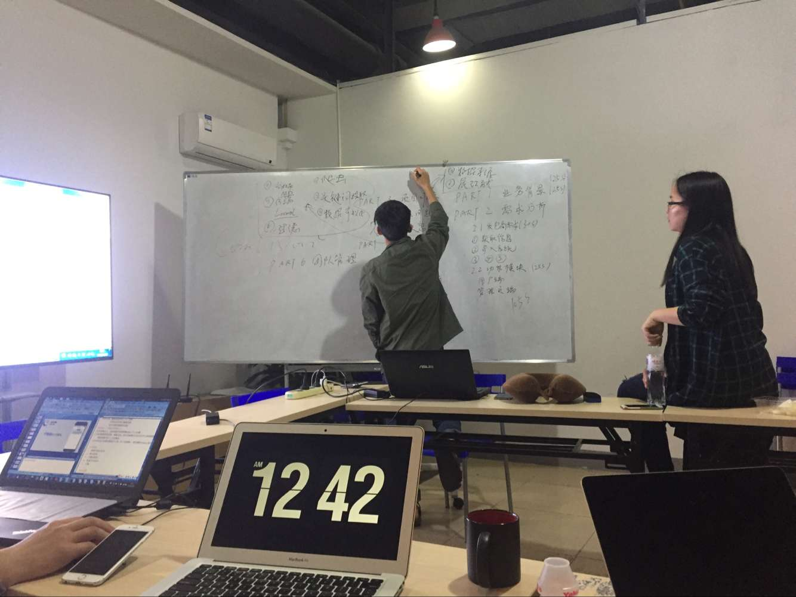
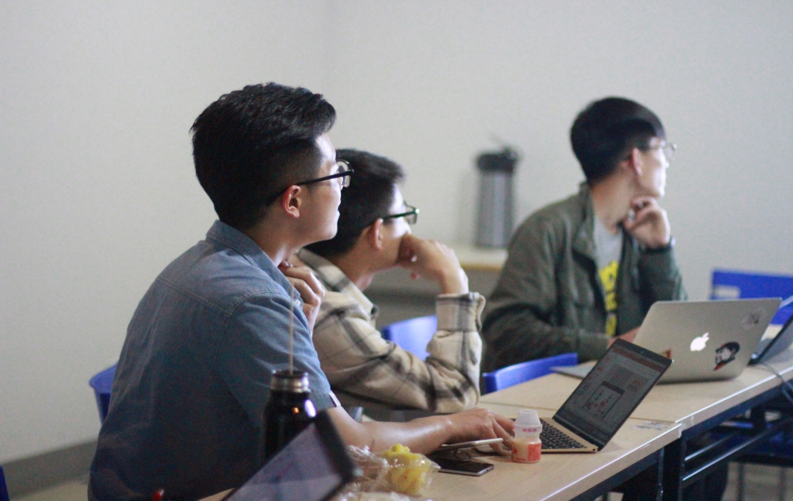
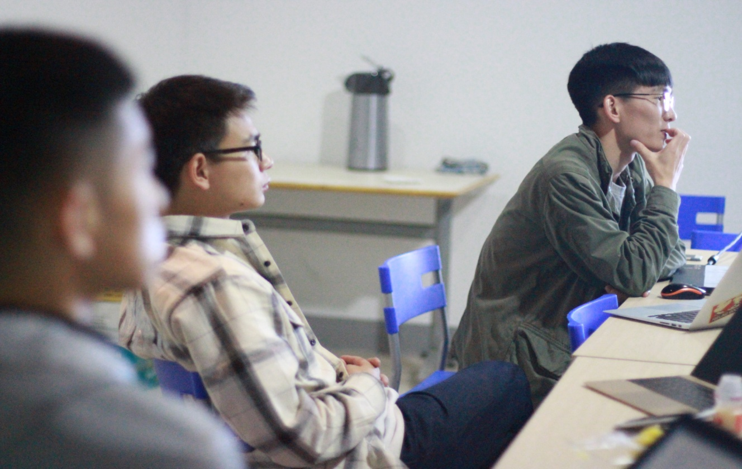
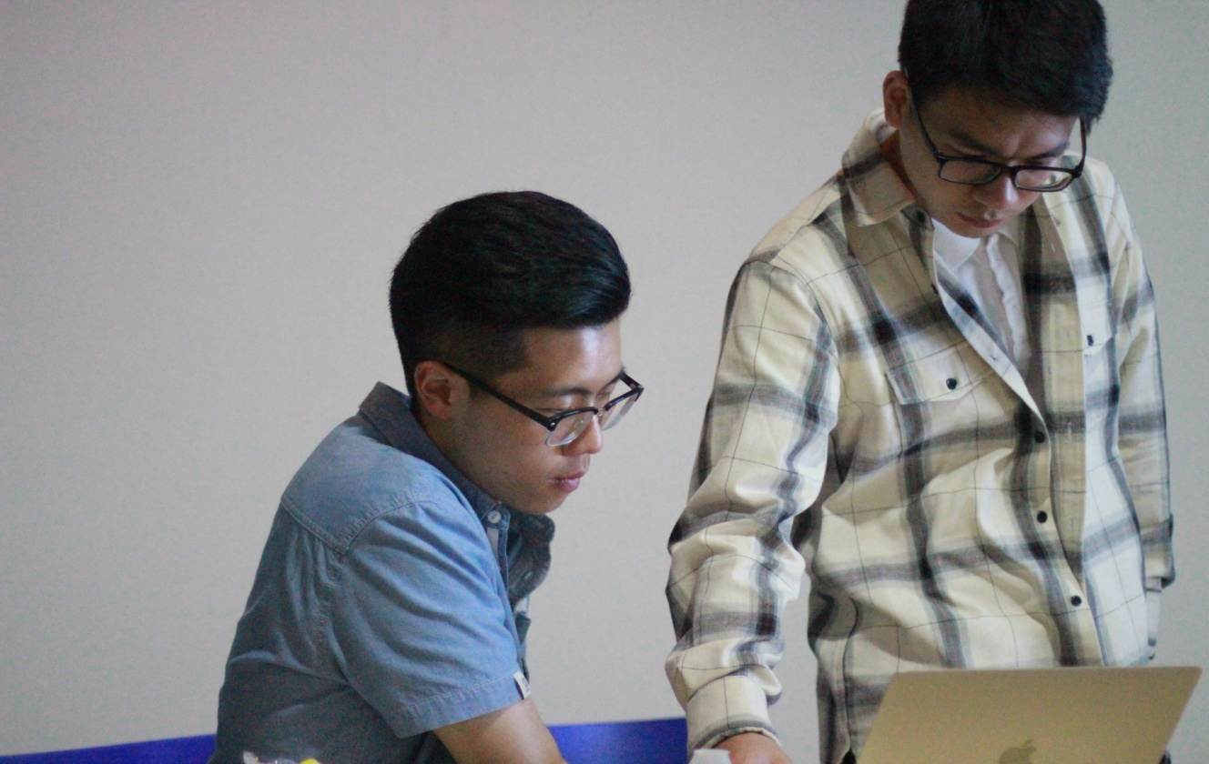
5
团队管理
沟通
在固定地点进行
开会与办公
>>
Notes:
图片张数有点多，可根据讲的速度适当调整

Slide 26
5
团队管理
规划
>>
>>

Slide 27
谢谢观赏
Notes:
正因为有了这样一个团队和管理措施，才使得项目可以顺利进展，满足了企业哪些哪些方面的需求。（放几张实现后的效果图）
以上就是我们的项目，谢谢大家的聆听。

